Slide 1
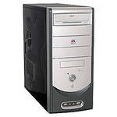
Анализ контрольной работы
Какие устройства расположены внутри системного блока?
 | внутренняя память сканер процессор жесткий диск принтер мышь клавиатура

Slide 2
Соедини стрелками:
Системные программы |  | Предназначены для создания новых программ
Инструментальные программы |  | Обеспечивают работу компьютера
Прикладные программы |  | Помогают пользователю решать его задачи

Slide 3
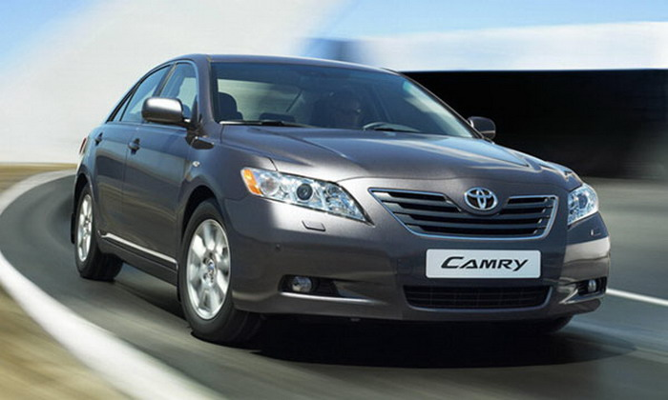
Внимательно рассмотри фотографию.
Воспроизведи увиденный образ в памяти и отметь свойства, которые изображены на фотографии.
имеет колеса
имеет багажник
имеет педали управления
имеет фары
выкрашен в черный цвет
имеет номер
имеет кузов

Slide 4
Еще раз внимательно рассмотри фотографию.
Воспроизведи увиденный образ в памяти и отметь свойства, которые не изображены на фотографии.
служит транспортным средством
имеет багажник
имеет педали управления
имеет фары
выкрашен в черный цвет
имеет бак для бензина
имеет кузов

Slide 5
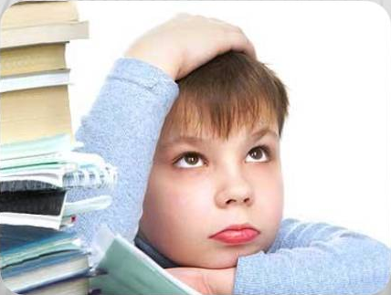
Скажи, почему ты смог легко выполнить эти задания?
Кутепова Н.В, г.Соль - Илецк, Оренбургская обл. 2013 г.

Slide 6

Встреча с любым объектом оставляет в памяти человека его образ и формирует понятие о нём.
Как ты думаешь, твое понятие об автомобиле связано с мышлением?
Понятие « Автомобиль»
Транспортное средство, предназначенное для перевозки людей и грузов. Имеет корпус, колёса, фары, номер. Выкрашен в чёрный цвет.

Slide 7
Мысленно представь себе объекты, которых нет рядом.
Поделись своим понятием о них.
Сделай вывод о том, когда появляются понятия об объектах, сколько их?

Slide 8
Тема урока:
«Мир понятий»
учитель
мама
апельсин
ученик
школа
свадьба
гроза

Slide 9

Познакомься с целью урока в учебнике на с. 49.

Slide 10

Рассмотри схему.
Раскрой смысл свойств понятий.
Понятие
содержание
определение
объём
термин
1 группа | 2 группа | 3 группа
с. 52- 53

Slide 11
Смысл свойств понятий:
Содержание понятия
Определение понятия , термин
Объём понятия
Все объекты с такими свойствами, которые есть, были и будут
Все существенные свойства
( признаки) объекта
Список существенных свойств, позволяющих выделить объект из множества. Слово, обозначающее объект из мира науки, искусства, техники.

Slide 12
Прочитай о главном в учебнике на с. 55. Расскажи.

Slide 13
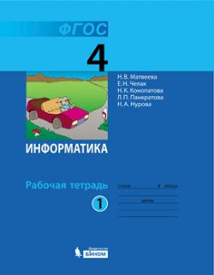
Выполни упражнения в тетради:
c. 40- 45
№ 1,3,5,6,10

Slide 14


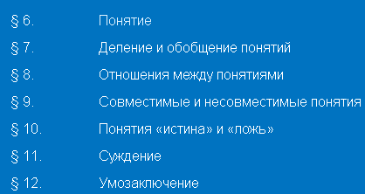
Упражнения на компьютере
Задание 1.
Задание 2.

Slide 15
Использованные материалы:
Матвеева Н.В., Челак Е.Н. «Информатика 4 класс» ФГОС. Бином 2013 г.
http://auto11rus.ru/UserFiles/Image/http://mir-predmetov.narod.ru/inform.htmltoyota_camry_resize.jpg
http://kinder-syurpriz.ru/video/detskie-pesni/onlajn-prosmotr-fizminutka-jolochka.html
http://metodist.lbz.ru/upload/iblock/308/cC1551-2.jpg
http://lbz.ru/upload/iblock/576/cC1162-0.jpg
Кутепова Н.В, г.Соль - Илецк, Оренбургская обл. 2013 г.

